Slide 1
FORD CHALLENGE — FIAP 2026
ForwardService
Plataforma de Retenção Pós-Venda Ford Brasil
Inteligência + Automação + ROI Mensurável
Rodrigo Jimenez — RM: 558148 João Victor Franco — RM: 556790 Lucca Borges — RM: 554608 Ruan Melo — RM: 557599
Testing, Compliance & Quality Assurance — Prof. Elias Bernardo
Sprint 1 — Maio 2026 | Vídeo Pitch: https://youtu.be/EbFjxzzq1Lw

Slide 2
PROBLEMA
O problema exclusivo da Ford Brasil
~12,4M
80%
145
~4%
veículos Ford em circulação
são modelos descontinuados
concessionárias (era 283 em 2021)
VIN Share — só 4% da frota usa a rede
A Curva da Morte — retenção colapsa a cada revisão
• 1ª revisão: 31% dos VINs retornam → 2ª: 22% → 3ª: 15% → 4ª: 9%
• Cada degrau perde 30–40% dos clientes anteriores (dado real Ford, 602k eventos)
• Pós-garantia: retenção despenca de 82% para 20–40% (Cox Automotive 2025)
A Ford é a única montadora no Brasil SEM programa de fidelização pré-pago.
Cada VIN perdido = receita recorrente de R$ 400–2.000/revisão evaporando para oficinas independentes.
CAV: reter = R$ 1–5 | reconquistar = R$ 25–150 | adquirir novo = R$ 80–300

Slide 3
MERCADO
Benchmarking — O que o mercado já faz
O padrão-ouro existe — a Ford Brasil ainda não chegou lá
NADA 20 Groups (EUA / Brasil via FENABRAVE)
Nissan Dealer Performance
GM OnStar / Fidelidade Geral
• Grupo de 20 dealers que se comparam em 200+ KPIs
• Já opera no Brasil — 52 concessionárias em 3 grupos
• Benchmarking financeiro: partes, mão de obra, absorção
• ForwardService adiciona: score de churn + ação automática
• 30 KPIs com gamificação — espadas katana por categoria
• Dashboard em tempo real por dealer
• Recompensas progressivas por performance de retenção
• ForwardService vai além: predição, não só medição
• Conectividade veicular com alertas proativos
• Recall + manutenção integrados ao app
• Previsão de serviço por telemetria
• Ford tem 80% da frota SEM telemetria — Fluxo Simplificado resolve

Slide 4
DIFERENCIAIS
Por que a ForwardService é impossível de replicar com CRM genérico
LN1 — Economia do VIN (LSV)
LN2 — Curva da Morte
LN3 — Rede Invertida
LSV: Ka ~R$3.000 vs Ranger ~R$22.000. Leads priorizados por valor real, não volume.
Disparo no momento crítico por perfil. 4 perfis: Fiel · Econômico · Esquecido · Abandono.
Mapeia desertos de serviço (VINs sem dealer). 145 dealers vs 521 Fiat — a conta não fecha.
LN4 — Recall Gateway
LN5 — IHC (0–100)
LN6 — Frota Descontinuada
3,4M recalls pendentes → porta de entrada. 20–35% aceitam serviços adicionais.
Índice de Saúde da Concessionária: VIN Share 25% + Conversão 20% + NPS 15% + ...
80% da frota são Ka/Fiesta/EcoSport. Segmenta por fase com estratégia específica.
LN7 — Closed-Loop ROI
LN8 — Flywheel de Dados
LN9 — Ponte Serviço-Venda
Cada ação rastreada do disparo ao resultado. R$1 investido → R$300+ por campanha WhatsApp.
Mês 1: 70% → Mês 12: 85% → Ano 2: 90%. Vantagem acumulativa a cada ciclo.
Clientes retidos recompram: 74% vs 44%. LTV de até US$175.000 por cliente.

Slide 5
ARQUITETURA
Stack Técnica + Intelligence Hub
Princípio SOA: cada caixa tem responsabilidade única e fala só com o portão central (forward-api-java).
INTELLIGENCE HUB
PORTÃO CENTRAL
EXPERIENCE LAYER
forward-ml (Python · scikit-learn)
forward-api-java (Java 17 · Spring Boot 3)
forward-mobile (React Native · Expo)
K-means · XGBoost · Kaplan-Meier 175k VINs × 20+ features comportamentais Curva da Morte: 31%→22%→15%→9% (dado real)
REST + SOAP (SOA) JWT/RBAC · Flyway · SpringDoc Único ponto de entrada — ninguém fala direto com o banco
Modo Ford (atendente) / Modo Cliente (dono) Push notification · expo-router Dual-mode — 1 app, 2 interfaces
PERFORMANCE CONSOLE
ACTION ENGINE
BANCO DE DADOS
forward-web (SvelteKit)
n8n · WhatsApp (self-hosted · Docker)
PostgreSQL 16 (Azure · Supabase/Neon)
Cockpit Ford corporativo KPIs · Closed-Loop ROI · IHC 0-100 Read-only · Chart.js / visx
Orquestrador de ações automáticas WhatsApp Business · 97% abertura BR ROI 300:1 por campanha
Fonte da verdade audit_log · vin_features Só o Java e o segmentador batch escrevem

Slide 6
QUALIDADE
Critérios de Qualidade — Performance · Segurança · Usabilidade
PERFORMANCE
SEGURANÇA (CYBER)
USABILIDADE
Latência API p95
< 300 ms
Autenticação
JWT HS256
NPS alvo (cliente)
> 50
Medido em produção Azure
RBAC por role + dealer
Pesquisa pós-atendimento
Disponibilidade
≥ 99%
Dados pessoais
Pseudonimizado
Fluxo simplificado
Ka/EcoSport
Docker + health checks
VIN_Hash SHA1 + salt Ford
80% da frota sem telemetria
Throughput segmentador
175k VINs/dia
Comunicação
TLS 1.2+
Resposta WhatsApp
< 30s
Cron 02h — batch diário
HTTPS forçado em toda a infra
n8n automático 24/7
Falsos positivos churn
< 10%
Auditoria
audit_log
Onboarding atendente
< 15 min
Threshold tunable por perfil
Trilha de cada acesso/ação
UX dual-mode intuitivo
ML accuracy (AUC)
0,82–0,90
Rate limiting
Bucket4j
i18n
PT-BR + EN
XGBoost + SHAP interpretável
Por IP + user — anti-DDoS
Expo i18n desde o dia 1

Slide 7
MÉTRICAS
Métricas de Sucesso — O que medimos
ForwardService é mensurável por design — cada real investido tem retorno rastreável (Closed-Loop ROI)
RETENÇÃO
NPS & SATISFAÇÃO
• VIN Share: 3,5–5% → meta 8–10% em 24 meses
• Taxa de retorno pós-1ª revisão: 71% → meta 80%
• +5% retenção = +25% a 95% de lucro (Bain)
• Contratos Ford Care: retenção 3× (20% → 60%)
• NPS alvo > 50 (benchmark: Tesla 96, Toyota 60)
• Tempo de resposta WhatsApp < 30 segundos 24/7
• Conversão campanha WhatsApp: 30–45%
• Redução de falsos positivos < 10% por perfil
ROI FINANCEIRO
ML / QUALIDADE
• ROI por campanha WhatsApp: 300:1 ou mais
• CAV: R$ 1–5 (ativo) vs R$ 25–150 (reconquista)
• Ticket médio recall convertido: R$ 750–1.500 extra
• 49% do lucro bruto dealer vem do pós-venda (NADA)
• AUC classificador: 0,82–0,90 (XGBoost+SHAP)
• Silhouette K-means > 0,4 (k=4 clusters)
• Precisão mês 1: 70% → mês 12: 85% → ano 2: 90%
• Latência API p95 < 300ms · disponibilidade ≥ 99%

Slide 8
SOLUÇÃO
ForwardService — Os 4 Pilares
INTELLIGENCE HUB
ACTION ENGINE
EXPERIENCE LAYER
PERFORMANCE CONSOLE
Quem está prestes a sair? K-means + XGBoost + Survival Analysis sobre 175k VINs reais Ford BR
O que fazer, agora, automaticamente? WhatsApp · n8n · Pulse Leads ROI 300:1 por campanha
Por que o cliente vai querer voltar? Ford Care (plano pré-pago) Fluxo Simplificado (Ka/Fiesta/EcoSport)
Funcionou? Quanto retornou? Closed-Loop ROI · IHC 0-100 Flywheel — fica mais inteligente a cada ciclo
O fluxo é cíclico — cada ciclo alimenta o próximo com dados melhores (Flywheel).

Slide 9
NARRATIVA
Um dia no ForwardService — o produto 100% rodando
João Silva Ka 2014 · sumido há 11 meses
Maria Atendente · Concessionária Vila Olímpia
Carlos Diretor Regional Ford
02h — Sistema re-etiqueta João: Esquecido, risco 78. 09h12 — WhatsApp automático: '20% off na revisão até sexta.' 09h47 — João responde. Termômetro cai de 78 para 71. Sexta — Revisão feita. Etiqueta muda para Fiel. Score: 22. O ciclo fechou. O dado alimenta o cérebro.
11h05 — App mobile, Modo Ford. 'João — Esquecido — risco 71 — começou a responder no WhatsApp.' Maria liga, fecha agendamento pra sexta. Marca 'agendado' no app. Sistema atualizado. Uma ação, muitos sistemas informados.
18h00 — Painel web, Modo Ford Corporativo. '47 esquecidos contatados · 22 agendaram · 47% conversão' 'R$ 184 mil em revisão prevista' '9 dealers acima da meta · 3 abaixo' Carlos vê a frota inteira, não o João individual.
"Uma porta, dois lados. Um app, infinitas conversas."

Slide 10
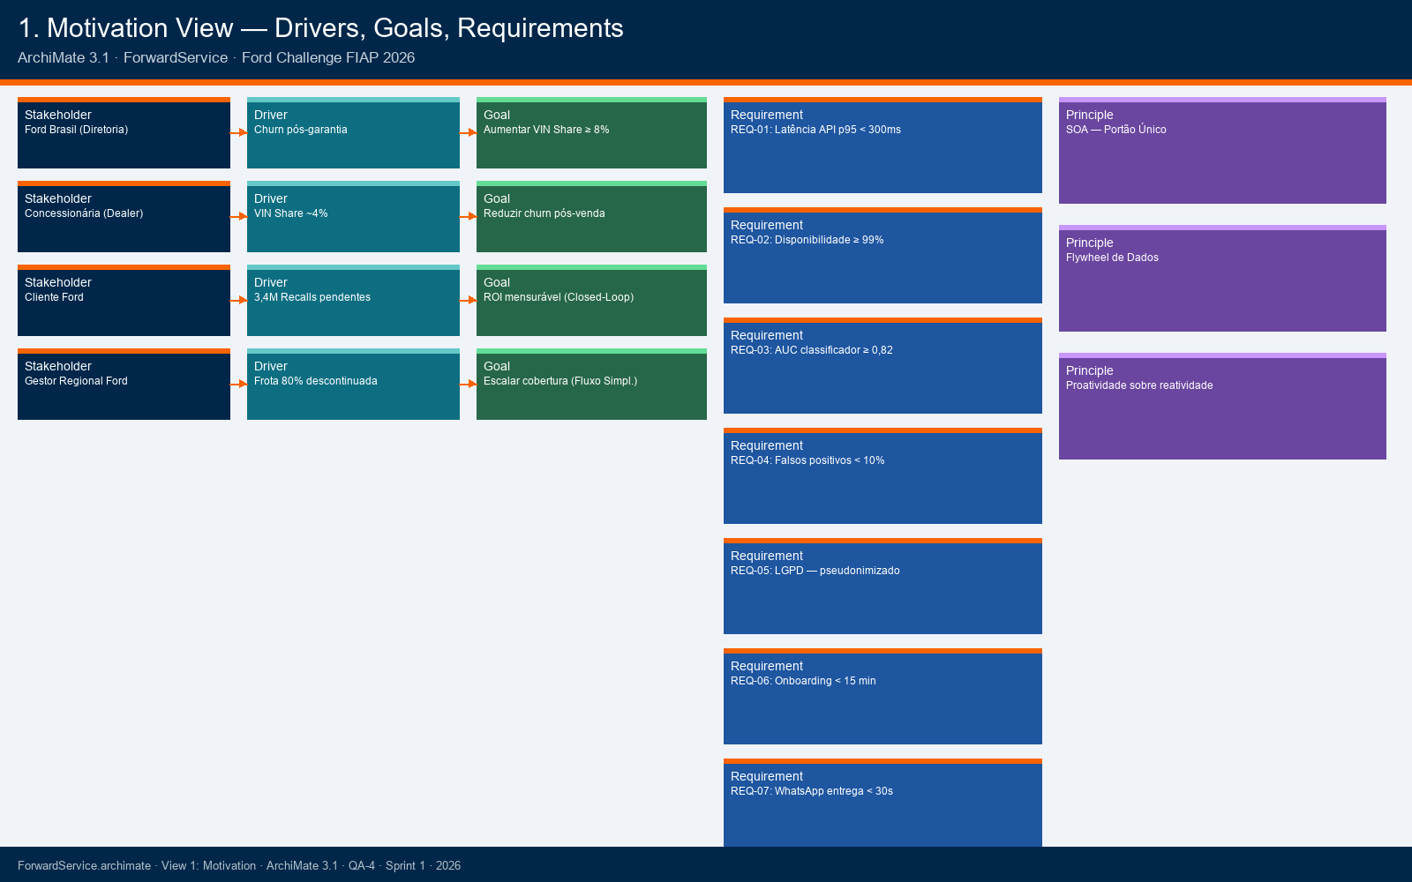
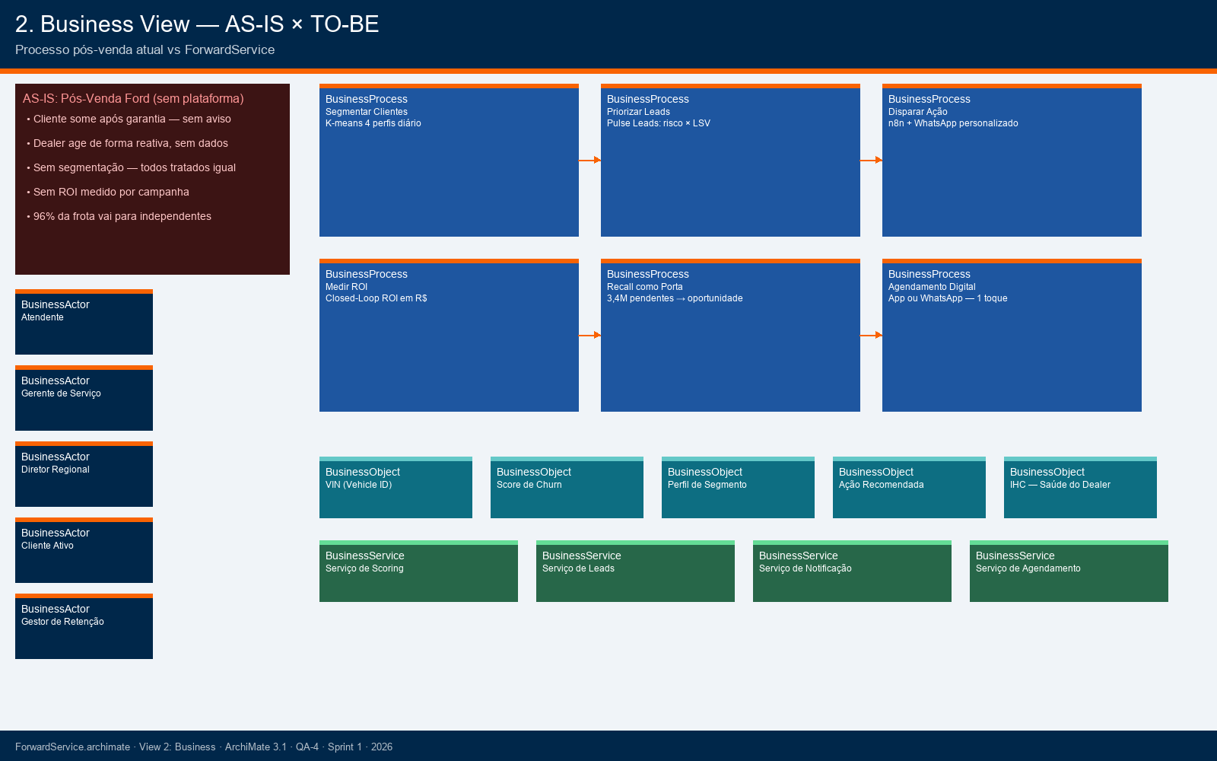
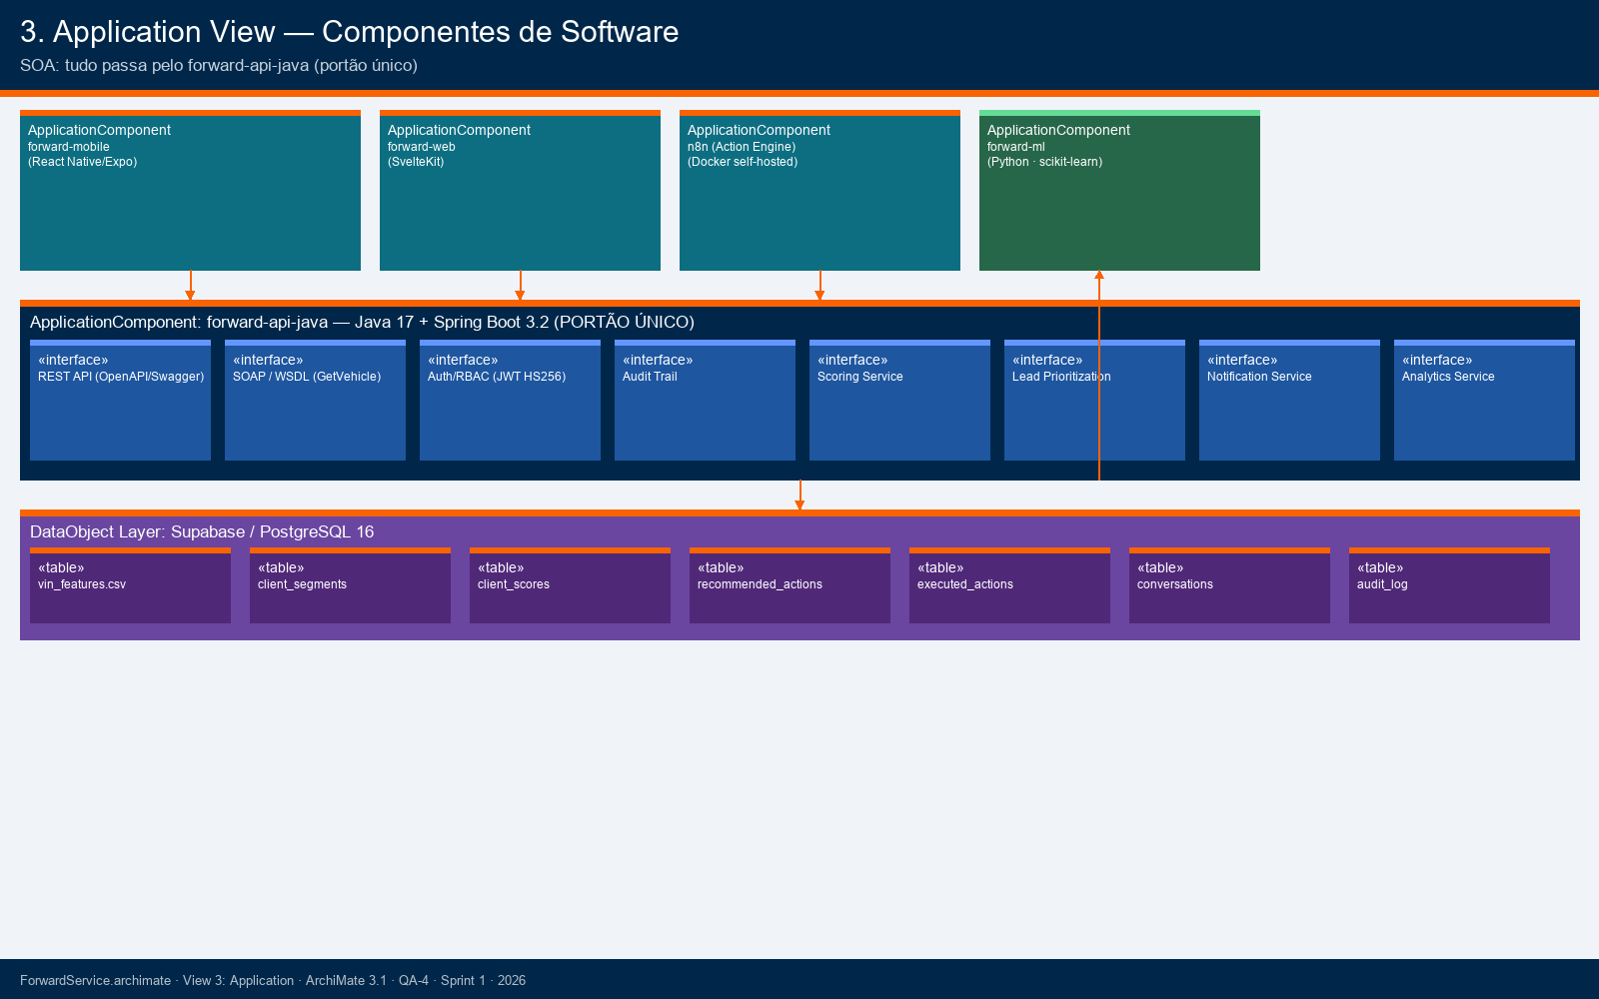
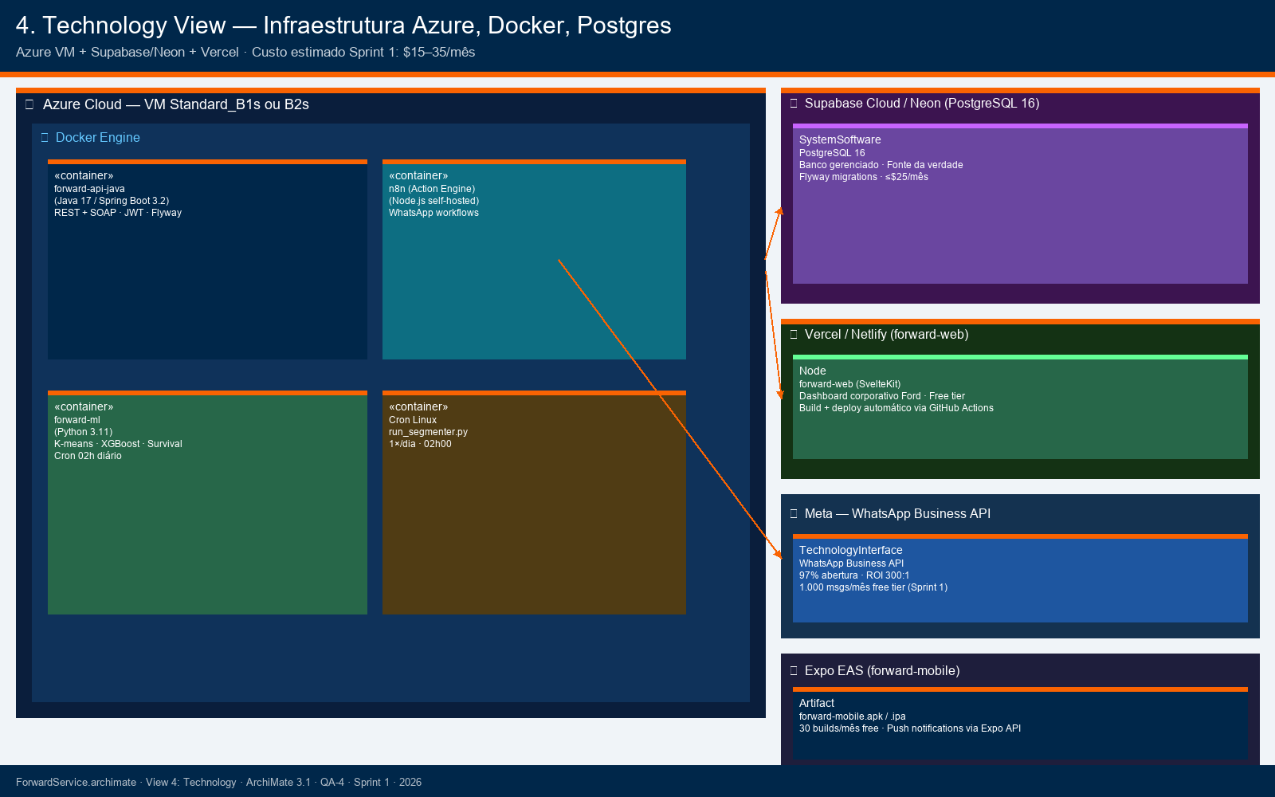
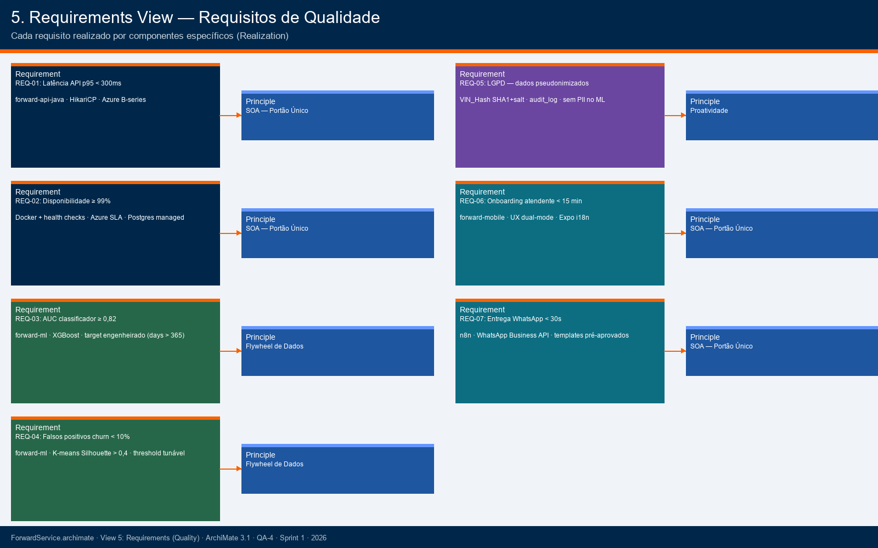
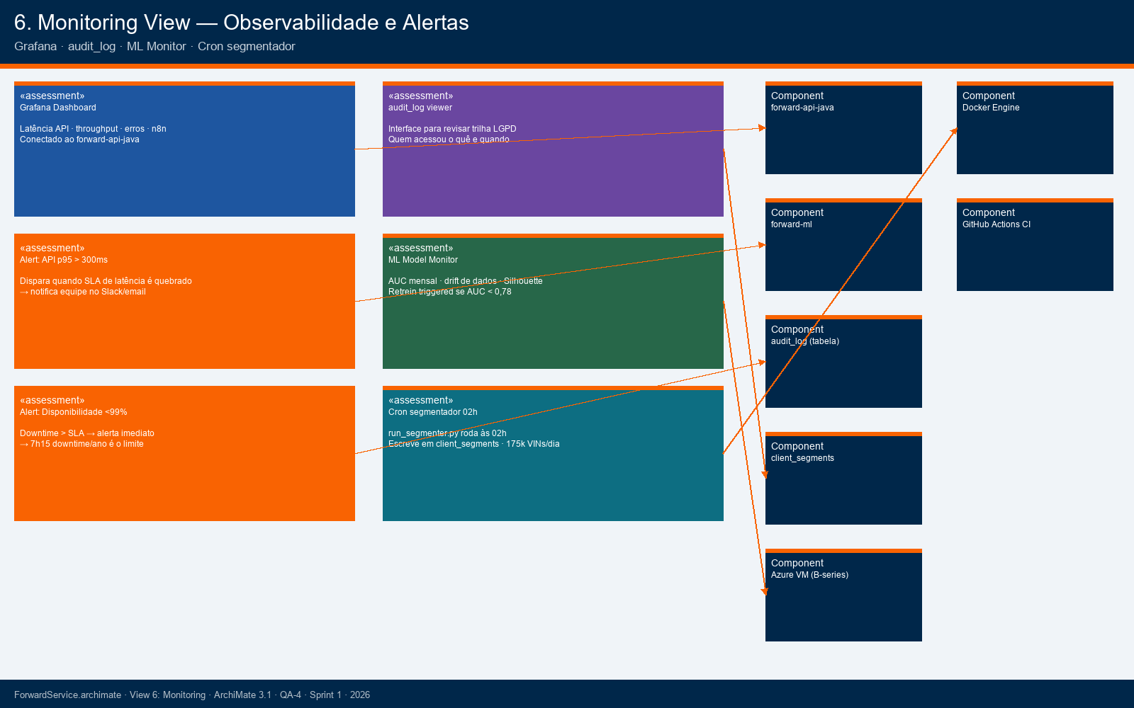
TOGAF / ARCHI
Arquitetura da Solução — 6 Vistas ArchiMate 3.1
Visão · Negócio · Aplicação · Tecnologia · Requisitos de Qualidade · Monitoramento
01 — Motivation (Drivers, Stakeholders, Goals)
02 — Business (Processo As-Is vs To-Be)
03 — Application (Componentes + Comunicações)
04 — Technology (Infra: Azure, Docker, TLS)
05 — Requirements (Qualidade → Componentes)
06 — Monitoring (Observabilidade em Produção)

Slide 11
RISCOS
Riscos da Solução + Mitigações
[ALTO] Dataset sem labels prontos
[MÉDIO] Aprovação de template WhatsApp Meta
Target engenheirado (days_since_last_service > 365) + clustering cego. Documentado honestamente no MODEL_CARD.
Sandbox Meta para demo. Templates aprovados previamente. Screenshot de pendência como fallback honesto.
[MÉDIO] DealerCode sem mapeamento
[BAIXO] Ferramenta Archi nova
Agrupamento por UF via heurística. 80 dealers geocodificados (ABRADIF). Mapeamento exato no Sprint 2.
Export PNG como fallback. XML do modelo entregue. Suporte do João Victor com specs MD das 4 views.
[BAIXO] Retenção baixa mesmo com a plataforma
[MÉDIO] Segurança LGPD
Planos Ford Care elevam retenção de 20% para 60% (3x). Fluxo Simplificado alcança 80% da frota.
VIN_Hash SHA1 robusto (5M reversões = 0 match). audit_log completo. Política descrita no plano Cyber.

Slide 12
CANVAS
Business Model Canvas — ForwardService
PARCEIROS-CHAVE
ATIVIDADES-CHAVE
PROPOSTA DE VALOR
RELACIONAMENTO
SEGMENTOS
• Ford Brasil (dataset oficial)
• Meta — WhatsApp Business (97%)
• Microsoft Azure (infra VM)
• Supabase / Neon (Postgres 16)
• FENABRAVE (dados frota BR)
• OpenAI / Anthropic (futuro)
• ML scoring 175k VINs/dia
• Disparos n8n + WhatsApp auto
• Manter e retreinar modelos (Flywheel)
• KPIs e IHC por dealer real time
• Ford BR: VIN Share 4% → 8-10%
• Dealer: Pulse Leads diários por risco
• Cliente Ka/EcoSport: Fluxo Simplificado
• Cliente Ranger: Ford Care (3× retenção)
• Cockpit nacional em tempo real
• ROI 300:1 por campanha WhatsApp
• Self-service: app dual-mode
• Personalizado via dealer
• WhatsApp automático 24/7
• Ford Care (longo prazo pré-pago)
• Ford Brasil (B2B — matriz)
• 145 concessionárias ativas
• Donos modelos recentes (Ranger)
• Donos Ka/EcoSport/Fiesta (2,5M+)
• Gestores regionais Ford
• 4 perfis ML: Fiel/Econom/Esquec/Aband
RECURSOS-CHAVE
CANAIS
• Dataset 602k eventos Ford
• Modelos ML (3 camadas)
• Infra Azure VM + Postgres
• Equipe 4 devs multidisciplinar
• WhatsApp Business (97% abertura)
• App Mobile React Native/Expo
• Dashboard Web SvelteKit
• n8n (email/SMS — Sprint 2)
ESTRUTURA DE CUSTOS
FONTES DE RECEITA
• Azure VM: $7-30/mês · Supabase: $0-25/mês
• WhatsApp API: free 1k msgs/mês (Sprint 1)
• Retrabalho ML, suporte dealers, incidentes
• Treinamento atendentes: <15 min/usuário
• SaaS Ford Brasil: licença mensal pós-MVP
• Assinatura por dealer: 145 potenciais
• Ford Care: receita antecipada de revisões
• ROI 300:1 documentado por campanha
Detalhes completos (impacto de falhas + custos de qualidade): CANVAS.html / CANVAS.pdf

Slide 13
QUADRO DE VALOR
Partes Interessadas — O que cada stakeholder ganha
Para cada benefício: métrica de negócio (resultado) + métrica de qualidade (SLA técnico)
STAKEHOLDER
PROMESSA FORWARDSERVICE
MÉTRICA DE NEGÓCIO
MÉTRICA DE QUALIDADE
PRIO
Ford Brasil
Dashboard nacional real time: VIN Share por UF · ROI rastreável
VIN Share ≥ 8% em 24 meses (base: ~3,5-5% hoje)
Disponib. ≥ 99% Latência API p95 < 300ms
ALTA
Gestor Regional
Cockpit: IHC 0-100 por dealer, ranking e causa-raiz
≥ 80% dealers acima da meta regional de IHC
IHC atualiz. 1×/dia Silhouette K-means > 0,4
ALTA
Dono de Concessionária
Pulse Leads: lista diária por risco + LSV automático
Conversão lead → revisão ≥ 35%
Endpoint /leads < 200ms Zero leads duplicados/dia
ALTA
Gerente de Serviço
Ficha do cliente: etiqueta de segmento + ação sugerida pelo ML
Redução 40% no tempo de priorização de contatos
AUC classificador ≥ 0,82 Falsos positivos < 10%
ALTA
Dono modelo descontin.
Fluxo Simplificado: WhatsApp, cadastro VIN manual, lembrete km
Reativação ≥ 15% dos VINs inativos >12 meses (1º sem.)
Entrega WhatsApp < 30s Abertura ≥ 80%
ALTA
Atendente (dealer)
Vista 360: histórico completo, score, ação — uma tela
NPS do atendimento ≥ 60 (benchmark setor: ~50)
Vista 360 < 1s Onboarding < 15 min
MÉDIA
Dono modelo recente
App: revisão por km/meses, Ford Care pré-pago, agendam. 1 toque
Adoção Ford Care ≥ 20% dos elegíveis em 12 meses
App carrega < 2s Push notif. < 5s
MÉDIA
Equipe ForwardService
Flywheel: precisão cresce com uso. SOA: cada componente evolui sozinho
Precisão ML: 70%→80%→90% (mês 1 → 6 → ano 2)
Cobertura testes ≥ 70% Deploy zero downtime
MÉDIA
Documento completo: QUADRO_DE_VALOR.html / PDF

Slide 14
ROADMAP
Roadmap — Sprint 1, 2, 3 e 4
SPRINT 1 e 2
SPRINT 3
SPRINT 4
✓ ML completo: EDA + K-means + XGBoost + Survival
✓ Backend Java: REST + SOAP + Flyway + Swagger
✓ Mobile: 3 telas dual-mode (Ford + Cliente)
✓ Dashboard web: Visão da frota
✓ n8n: 1 flow WhatsApp live
✓ Infra: Azure VM + Postgres
✓ Pitch + Canvas + TOGAF + Vídeo (QA)
✓ Recomendador via ML (substitui regras)
✓ Performance Console completo (drill-down, export)
✓ Recall Gateway com 12 campanhas Senacon
✓ Multi-canal: SMS + email + push
✓ Closed-Loop ROI completo
✓ Anonimização full (LGPD) em repouso
✓ Testes automatizados end-to-end
✓ Integração com DMS (quando Ford disponibilizar)
✓ Rede Invertida + mapeamento de desertos
✓ Ford Care (planos pré-pagos) no app
✓ Ponte Serviço-Venda (lead de recompra)
✓ Admin de configuração de regras
✓ MFA + criptografia avançada
✓ Piloto real com dealer parceiro

Slide 15
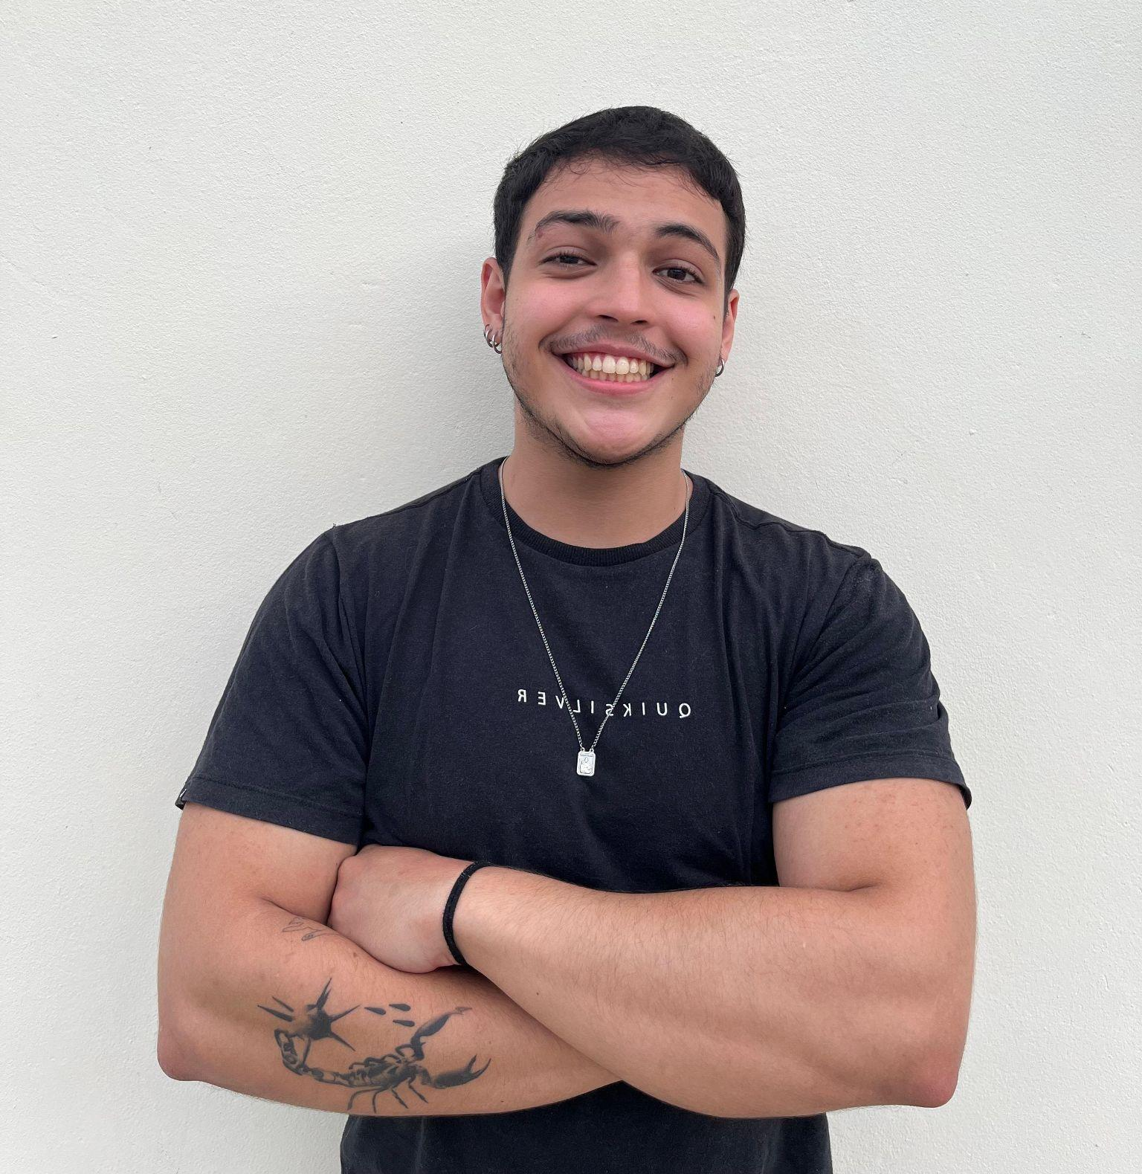

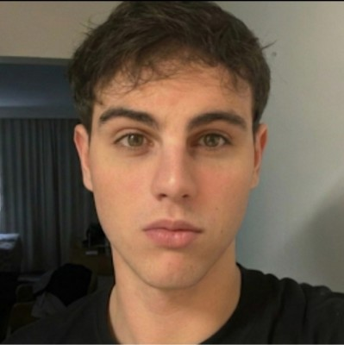
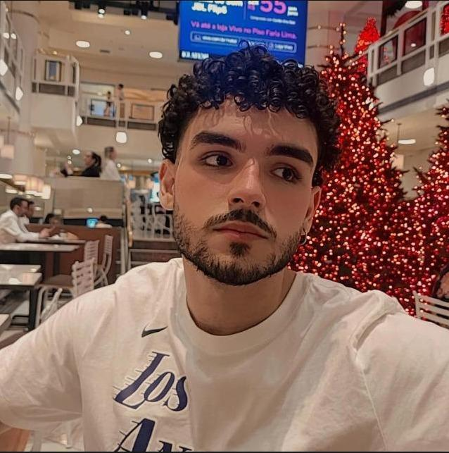
EQUIPE
Equipe ForwardService — FIAP 2026
👤
👤
👤
Rodrigo Jimenez
João Victor Franco
Lucca Borges
Ruan Melo
RM: 558148
RM: 556790
RM: 554608
RM: 557599
Testing/QA · Arquitetura TOGAF Pitch · Canvas · Quadro de Valor Coordenação dos artefatos acadêmicos
Liderança técnica · Documentação Specs TOGAF Integração entre disciplinas
Machine Learning EDA · Feature Engineering K-means · XGBoost · Survival Analysis
Backend Java SOA · REST + SOAP Spring Boot 3 · Flyway · Cyber
Disciplina: Testing, Compliance & Quality Assurance — Prof. Elias Bernardo

Slide 16
PRÓXIMOS PASSOS
O que vem depois do Sprint 1
1
Sprint 3 — Recomendador via ML + Recall Gateway com 12 campanhas + Performance Console completo
2
Sprint 4 — Integração DMS (quando Ford disponibilizar) + Ford Care no app + Rede Invertida
3
Sprint 4 — Piloto real com dealer parceiro + MFA + criptografia avançada + Ponte Serviço-Venda
4
Visão futura — FastAPI para o Classificador · Multi-idioma EN/ES · Admin de regras · Dark mode
Obrigado!
ForwardService — "A Ford saiu da fábrica, não da sua vida."
Código: github.com/fwd-ford | Vídeo: https://youtu.be/EbFjxzzq1Lw

